Slide 1
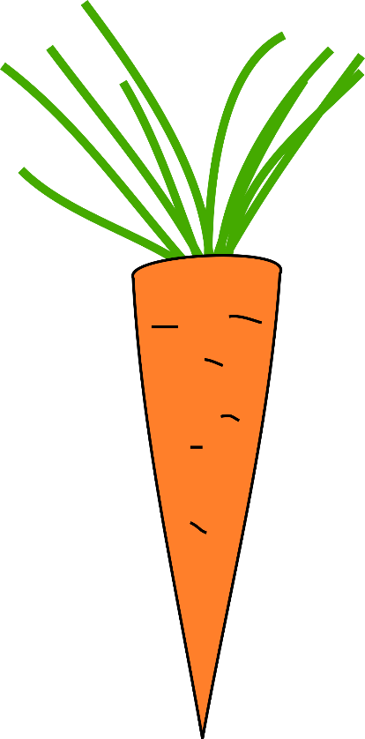
J’aime manger

Slide 2
J’aime manger une pomme. J’aime aussi manger une carotte.

Slide 3
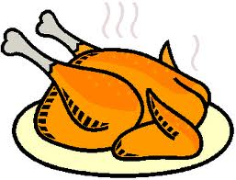
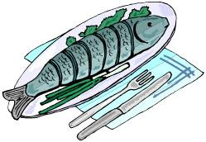
J’aime manger du poulet. J’aime aussi manger du poisson.

Slide 4
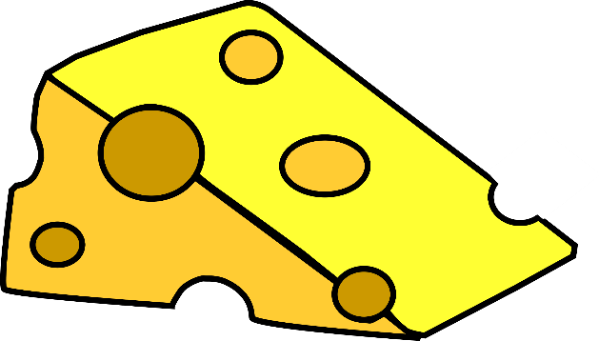
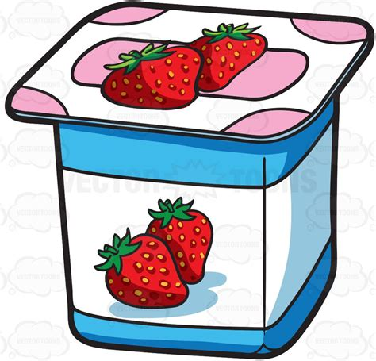
J’aime manger du fromage. J’aime aussi manger du yogourt.

Slide 5
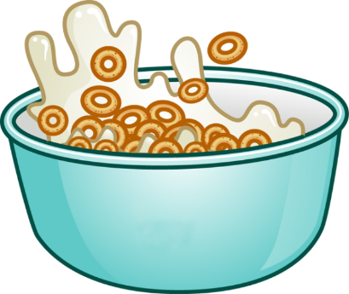
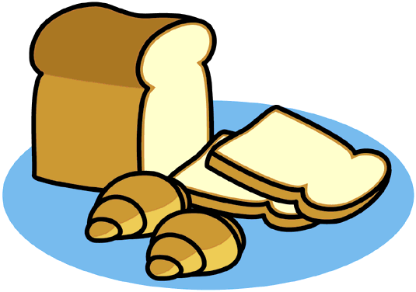
J’aime manger des céréales. J’aime aussi manger du pain.

Slide 6
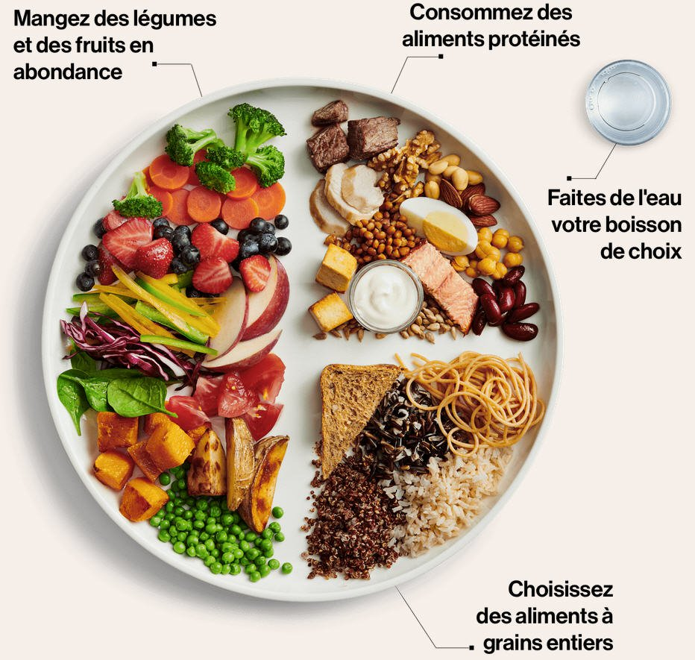
Et toi, qu’est-ce que tu-aimes manger?

